Slide 1
مفهوم ضبط الجودة concept Quality Control
ان ضبط الجودة عملية بعدية بالنسبة للمنتج او الخدمة، هدفها اتخاذ إجراء معين بالنسبة للمنتجات او الخدمات التي يتبين بعد الفحص والتدقيق انها ليست بالمستوى المطلوب، وقد ينتهي هذا الاجراء برفض هذه المنتجات او الخدمات والتخلص منها. وقد يتبعها اجراءات لمعرفة اسباب الفشل، ووضع توصيات التصحيح، اذن عملية ضبط الجودة لا تمنع الفشل وانما تشخصه فقط، اما الذي يمنعه هو عملية ضمان الجودة. وعرف (Harvey & Green ) عملية ضبط الجودة على انها "مجموعة من الاجراءات التي تقيس مدى مطابقة منتج لمجموعة من المعايير المحددة مسبقاً" اما( الدرادكة) يقول انها" مجموعة من الخطوات المحددة مسبقاً والتي تهدف الى التأكد من ان الانتاج المتحقق متطابق مع المواصفات والخصائص الاساسية الموضوعة للمنتج". ويشير(Besterfield) لضبط الجودة بأنها" استخدام الادوات والانشطة المختلفة لتطوير جودة السلعة او الخدمة". ويذكر (Tracker) بأن ضبط الجودة هي " التقنيات والانشطة التشغيلية التي تستخدم لتلبية متطلبات الجودة. ويقول(النجار وجواد) بانها "مجموعة وسائل علمية منظمة تطبقها الادارة لمقارنة الاداء الفعلي مع المواصفات والمعايير المحددة واتخاذ الاجراءات التصحيحية عند حدوث الانحرافات"

Slide 2
أهداف ضبط الجودة Quality control objectives
هناك جملة اهداف تحققها عملية ضبط الجودة للمنتج او الخدمة يمكن اجمالها بالآتي:
1- تخفيض نسبة مردودات المبيعات تبعاً لانخفاض مستوى الجودة.
2- تخفيض كلف ضبط الجودة والفحص للوحدات المنتجة.
3- تخفيض عدد شكاوى الزبائن من مستوى الجودة
4- تخفيض حجم المعيب او التالف من المواد المشتراة حتى لا تؤثر على درجة جودة المنتج او الخدمة النهائي.
5- المحافظة على مطابقة المنتوج النهائي مع المواصفات الخاصة به.
6- تخفيض نسبة المواد المعاد تشغيلها نتيجة انخفاض مستوى الجودة

Slide 3
خطوات ضبط الجودة Quality control steps
: تتكون عملية ضبط الجودة من جملة خطوات، هي كالآتي:
1- تحديد المشكلة المطلوب حلها باستخدام واحد او اكثر من ادوات ضبط الجودة .
2- تحديد وحدة قياس والمقصود به تحديد الخاصية التي سيتم قياسها مثل ( الاداء – المعولية – المتانة) وغيرها.
3- تشخيص العوامل الحرجة التي ينبغي ضبطها قبل او اثناء او بعد العمليات الانتاجية.
4- وضع الحدود العليا والدنيا للضبط والمساحات المقبولة.
5- التخطيط لضبط المنتوج من خلال تطبيق الاساليب التي تحقق خصائص الجودة.
6- تهيئة وتنظيم الموارد اللازمة لتنفيذ خطة ضبط الجودة.
7- تحديد الموقع الامثل لإجراء الفحوصات.
8- جمع وتبويب البيانات وارسالها الى قسم ضبط الجودة بهدف التحليل.
9- تشخيص الانحرافات بناءً على نتائج تحليل البيانات.
10- اتخاذ الاجراءات التصحيحية للقضاء على الاسباب الجذرية المسؤولة عن الانحرافات في الانتاج؟.
11- متابعة التنفيذ للتأكد من تطبيق الاجراءات اللازمة للحد من المعيب

Slide 4
ادوات ضبط الجودة التقليدية Traditional quality control tools
توصل الباحثون المهتمون بالجودة الى مجموعة من الادوات التي تساعد في وصف وحل مشاكل الجودة التي انتشر استخدامها في اليابان وامريكا و اوروبا، وتعد هذه الادوات بمثابة خطوات لحل مشاكل الجودة، والتي اطلقت عليها تسمية ادوات تحسين الجودة والاداء، وهي كما يأتي: (18).
1- قوائم الفحص Check List
2- المدرجات التكرارية Histograms
3- الرسومات البيانية Graphs
4- مخطط ( تحليل ) باريتو Analysis) Diagram ) Pareto
5- مخطط السبب – الأثر Cause – Effect Chart
6- مخطط التبعثر Scatter Diagram
7- خرائط الرقابة Control Charts

Slide 5
ادوات الضبط الاحصائي للجودة Statistical Quality Control Tools
1- ادوات الإحصاء التقليدية Traditional Statistical Tools تستخدم هذه الادوات لوصف بعض خصائص وعلاقات جودة الانتاج والعمليات، ومن هذه الادوات الاحصاء الوصفي مقاييس النزعة المركزية) كالـ( الوسط الحسابي والمنوال والوسيط) و(مقاييس التشتت) كالـ(الانحراف المعياري والمدى) وتوزيع البيانات (Distribution of Data)
2- عينات القبول Acceptance Sampling
اسلوب للرقابة الاحصائية على الجودة يستخدم لاتخاذ قرار القبول او الرفض لشحنات المدخلات ( المواد المشتراة) والمخرجات (المنتجات النهائية)، وتعد شكل من اشكال الفحص يطبق على الوجبات (Batches) او الشحنات ( Shipments) من المواد او المنتجات والغرض منها هو تحديد مدى ايفائها بالمعايير القياسية المحددة مسبقاً، فاذا كانت مستوفية بالمعايير فإنها مقبولة و عندما لا تفي بالمعايير فإنها مرفوضة. ومعاينة القبول كأسلوب احصائي مهم في الرقابة على الجودة يختلف عن الرقابة على العملية ( Process) كون معاينة القبول تتم قبل الانتاج لقبول او رفض المواد الخام الداخلة في الانتاج وبعد الانتاج لقبول او رفض دفعة المنتجات النهائية، في حين الرقابة على العملية تتم اثناء الانتاج والغرض منها هو التأكد من ان العملية التحويلية تسير وفق المعايير القياسية من خلال عينات دورية تؤخذ من بعض المراحل الانتاجية ومن خلال ذلك يتحقق التأكد من ان المخرجات المستقبلية ستكون مقبولة

Slide 6
الضبط الاحصائي للعمليات Statistical Control for Processes
هي عرض بياني لنتائج سير العملية الانتاجية خلال فترة زمنية معينة، وتستخدم هذه الخرائط لتحديد ما اذا كانت العملية تحدث بشكل منتظم وتقع داخل حدود السيطرة الاحصائية ام انها خارج نطاقها وتحتاج الى بعض التعديلات. ودائما ما تحدث انحرافات في قيم الخصائص التي تستخدم للحكم على جودة المنتجات خلال العملية الانتاجية او على جودة العمل نتيجة لأسباب عديدة تؤثر على جودة السلع والخدمات وهي:
اولاً:- انحرافات عشوائية ( عرضية ): تحدث في العملية الانتاجية ولا يمكن السيطرة عليها، وان كانت العملية الانتاجية تُستخدم بنفس المعايير والمواصفات ونفس طرق الانتاج ونفس العمال ونفس المواد والآلات.
ثانياً:- انحرافات غير عشوائية ( غير طبيعية ): انحرافات في جودة المنتج او الخدمة تحدث نتيجة اسباب شاذة غير طبيعية خلال العمليات الانتاجية، وغالباً ما تكون غير اعتيادية وغير مستقرة ولا يمكن التنبؤ بحدوثها، وهذا النوع يختفي عند معالجته ومن ثم تعود العملية الى طبيعتها من امثلتها ( عدم ضبط الماكنة بشكل صحيح – عدم اتباع طرق انتاج صحيحة – اخطاء العاملين – عدم جودة المواد الخام- استخدام معايير جودة غير ملائم وغيرها).

Slide 7
لوحات الضبط الاحصائي للعملية Statistical Control of the process
يتم بناء لوحات الضبط للتعبير عن الاختلافات التي قد تحصل بصورة رقمية وبيانات كمية وتستخدم لمراقبة اداء العمليات او الانشطة وتعرف مخططات او لوحات ضبط الجودة بأنها" وسيلة رسم توضيحية تبنى على نتائج العينات الاحصائية وتستخدم للحصول على استنتاجات عن دور ضبط الجودة في العملية الانتاجية، ويمكن ان نقول ان العملية تكون تحت الضبط الاحصائي اذا كانت الانحرافات قد تحدث نتيجة للصدفة، وتكوم خارج الضبط الاحصائي اذا كانت الانحرافات غير عشوائية , ولوحات الضبط الاحصائي للعملية يمكن ان تصنف الى نوعين اساسيين هما كالآتي:
1: لوحات ضبط المتغيرات Control Charts for Variables
المتغير صفة معينة تتعلق بالجودة ويمكن قياسه والتعبير عنه بصورة رقمية، إذ يمكن ان تتغير قيمته ولهذا سمي بالمتغير, تعتبر خرائط او مخططات الضبط للمتغيرات من الاساليب التكنيكية المهمة والمستخدمة بشكل واسع النطاق على جودة السلع والخدمات في مختلف المنظمات في البلدان المتقدمة تكنولوجياً لتحقيق كفاءة عالية في الاداء وقدرة فائقة في الانجاز تمكنها من تحسين السبل الكفيلة بمطابقة المنتج الفعلي مع المواصفات الفنية والهندسية التي يتم تصميمها مسبقاً قبل الشروع بأداء العمليات الانتاجية وضمن المراحل المختلفة فيها، إذ تستند لوحات الضبط للمتغيرات على الاساليب الرياضية والاحصائية التطبيقية التي تستمد مقوماتها من الاسس العلمية القائمة على دراسة المواصفات او السمات المتغيرة للسلعة او الخدمة التي يمكن قياسها مثل ( الطول او العرض او الوزن او ايام التأخير او كمية الانتاج وغيرها) لأن التباينات الحاصلة في تلك المتغيرات تكون قابلة للقياس وهي حقيقة موضوعية لا مناص من الاقرار بها والتسليم بها، وهذه اللوحات نوعين هما: .

Slide 8
لوحة المدى او R-Chart: تستخدم لمراقبة تباين العملية، ويمثل المدى (R) الفرق بين اكبر قيمة في بيانات العينة وبين اصغر قيمة، فاذا كان هذا التباين او الاختلاف يقع خارج حدود الرقابة للوحة المدى فيمكن القول بان العملية الانتاجية خارج حدود الضبط، وتحتسب حدود الضبط للوحة المدى وفقاً للمعادلة الآتية:
الحد الاعلى للضبط UCL_{R}= D₄ R ………….(2-1)
الحد الادنى للضبط LCL_{R}= D₃ R ………….(2-2)
اذ أن :
R = الحد المركزي لخارطة المدى ويحسب كما يلي:
$= \frac{\sum{R}}{n}$ ………………(2-3) R
D₄ , D₃ = ثوابت محسوبة على اساس ثلاث انحرافات معيارية لجحوم عينة مختلفة ويمكن استخراجها من جداول احصائية مُعدة مسبقاً، والجدول (1) يوضح قيم الثوابت .

Slide 9
جدول (1) قيم ثوابت D₄ ,D₃, A₂
حجم العينة (N ) | A₂ | D₃ | D₄
2 | 1.880 | 0 | 3.267
3 | 1.023 | 0 | 2.575
4 | 1.729 | 0 | 2.282
5 | 1.577 | 0 | 2.115
6 | 0. 483 | 0 | 2.004
7 | 0.419 | 0.079 | 1.924
8 | 0.373 | 0.136 | 1.864
9 | 0.337 | 0.184 | 1.816
10 | 0.308 | 0.223 | 1.777

Slide 10
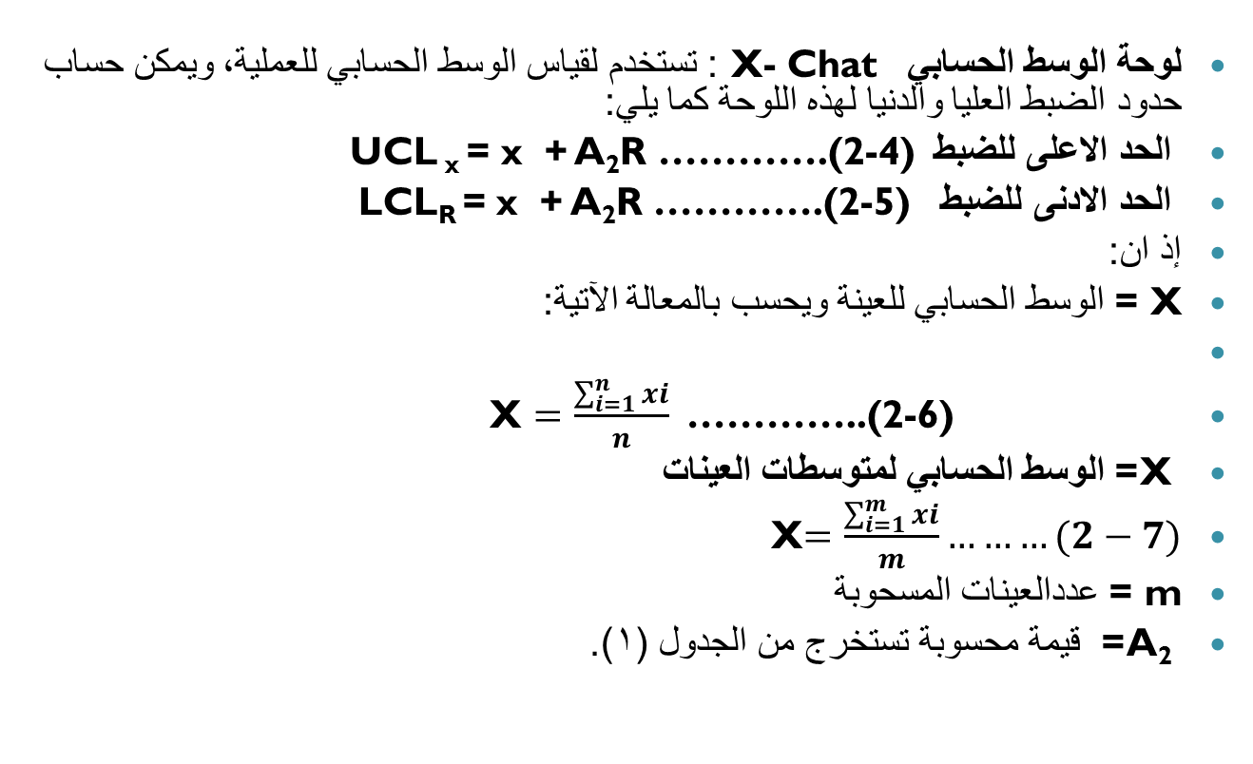
لوحة الوسط الحسابي X- Chat : تستخدم لقياس الوسط الحسابي للعملية، ويمكن حساب حدود الضبط العليا والدنيا لهذه اللوحة كما يلي:
الحد الاعلى للضبط UCL _{x} = x + A₂R ………….(2-4)
الحد الادنى للضبط LCL_{R} = x + A₂R ………….(2-5)
إذ ان:
X = الوسط الحسابي للعينة ويحسب بالمعالة الآتية:
…………..(2-6) X $=\frac{\sum_{i=1}^{n}{xi}}{n}$
X = الوسط الحسابي لمتوسطات العينات
X$=\frac{\sum_{i=1}^{m}{xi}}{m}………(2−7)$
m = عددالعينات المسحوبة
A₂= قيمة محسوبة تستخرج من الجدول (1).

Slide 11
لوحات الضبط للصفات Control Charts for Attributes
: ان الخصائص للصفات(Attributes) في خطة المعاينة يمكن التعبير عنها كتوزيع لنسبة المرات التي تكون الوحدات فيها مقبولة او مرفوضة، وتستخدم مخططات الرقابة على الخصائص للصفات في حالة الخصائص التي تكون معدودة(Counted) اكثر من ان تكون مقاسة (Measured)، والخصائص للصفات مثل عدد المصابيح التالفة وعدد الزجاجات المكسورة وفي الخدمات عدد الكشوفات المالية غير الصحيحة في المصارف وعدد غيابات الطلبة في التعليم وهذه كلها تخضع للعد والحساب، وهذه الخصائص تتم الرقابة عليها باستخدام مخططات الرقابة على الخصائص للصفات، وهناك نوعين منها هما:
1- لوحة ضبط النسب المئوية للمعيبات P-Chart : تهتم بقياس النسبة المئوية للوحدات المعيبة في العينة.
2- لوحة ضبط عدد العيوب في العينة C-Chart : تهتم بضبط عدد العيوب في الوحدة الواحدة لعدم مطابقتها للصفات .

